Slide 1
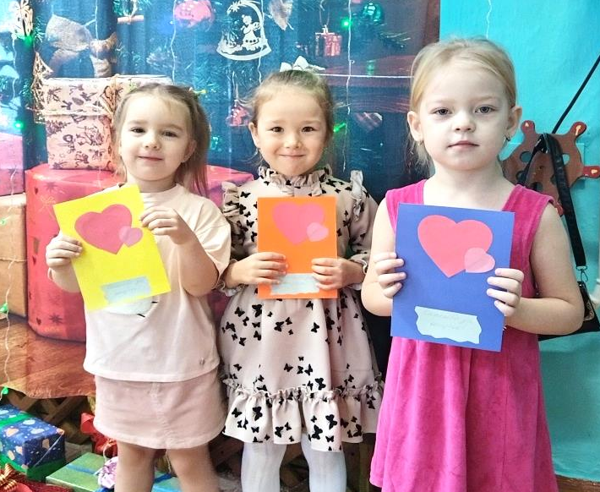
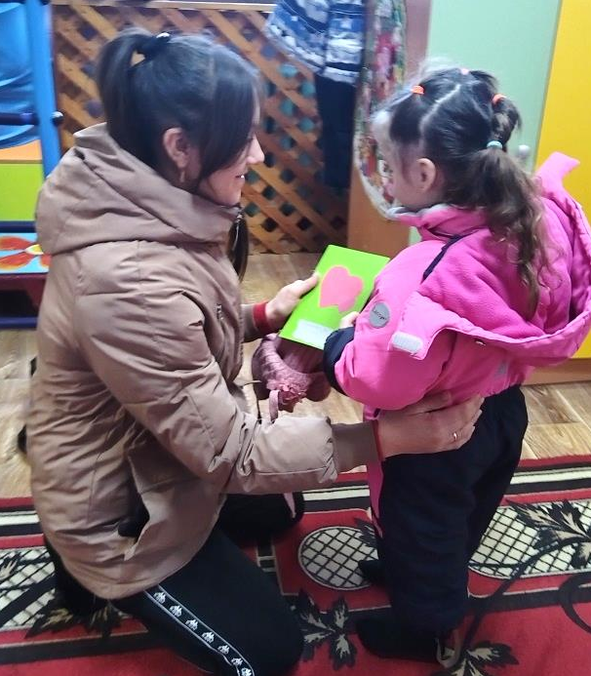
22 декабря
Праздник благодарности родителям
«Спасибо за жизнь» группа «Крепыши» 2023 год.

Slide 3
22 декабря- это день благодарности родителям. В этот день мы выражаем свою глубокую признательность и благодарность своим родителям за всё, что они сделали для нас. Этот праздник напоминает нам о важности семьи и о том, что родители- это наши первые учителя и наставники. Мы благодарим их за то, что они дарят нам жизнь, поддерживают нас в трудные моменты.
День благодарности родителям – это прекрасная возможность показать свою любовь и признательность к своим родителям и сказать им: «Спасибо за жизнь!»

